Slide 1
Design Patterns
Dimitrios Malonas

Slide 2
INTRODUCTION
01
Definition
02
Categories

Slide 3
Εισαγωγή Design Patterns
▶ Επαναχρησιμοποιήσιμα στοιχεία στον OOP 1
▶ Δεν είναι ειδικές λύσεις σε προβλήματα, αλλά ”πρότυπα” για τη δημιουργία λύσεων στα προβλήματα αυτά
▶ Όρος δανεισμένος από την αρχιτεκτονική
▶ Στοιχεία ενός pattern
▶ όνομα
▶ πρόβλημα
▶ λύση
▶ συνέπειες

Slide 4
Κατηγορίες Patterns
▶ Design Patterns
▶ Creational
▶ Structural
▶ Behavioral
▶ (Concurrency)
▶ Παραδείγματα στην Java: https://stackoverflow.com/a/2707195

Slide 5
Patterns categories (Creational)
Θεμελειώδεις design patterns που ασχολούνται με object creation mechanisms. Συγκεκριμένα επιχειρούν να δημιουργήσουν το object με τρόπο που είναι κατάλληλος για μια συγκεκριμένη περίπτωση
Βασικά patterns
Singleton pattern:
φροντίζει ώστε μια κλάση να έχει μόνο ένα instance και παρέχει global access point σε αυτό
Factory method pattern:
Παρέχει ένα interface/διεπαφή για τη δημιουργία του object αλλά επιτρέπει στα subclasses να αλλάξουν το τύπο του
Abstract factory pattern:
Interface για τη δημιουργία του παρόμοιων objects χωρίς να ορίζει concrete classes
Builder pattern:
Διαχωρίζει το construction ενός complex object από το representation του, ώστε να μπορούμε να δημιουργήσουμε διαφορετικά representations χρησιμοποιώντας το ίδιο process
Prototype pattern
Δημιουργεί ένα καινούργιο object χρησιμοποιώντας ένα άλλο (existing) object, το οποίο αποκαλούμε prototype object
Object pool pattern
Επαναχρησιμοποιεί και διαχειρίζεται ένα set από αρχικοποιημένα objects τα οποία κρατούνται διαθέσιμα για χρήση
Tα creational patterns συνολικά, συνεισφέρουν στο instantiation process ενός application, και κάνουν το κώδικα ποιο maintainable και loosely coupled

Slide 6
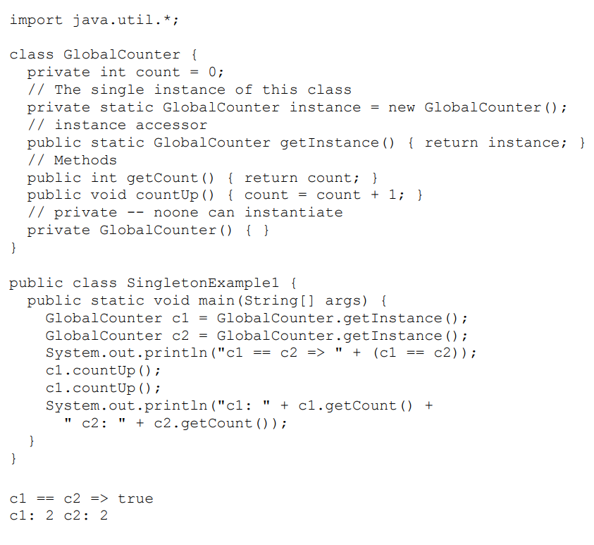

Singleton
Περιπτώσεις στις οποίες θέλουμε μια κλάση να έχει μόνο ένα στιγμιότυπο, το οποίο να είναι προσβάσιμο από όλους.
π.χ. resources java.awt.Desktop.getDesktop(), java.lang.Runtime.getRuntime()
Εξασφαλίζει ότι δεν μπορούμε να δημιουργήσουμε νεα αντικείμενα και μπορούμε να έχουμε πρόσβαση στο μοναδικό στιγμιότυπο

Slide 7
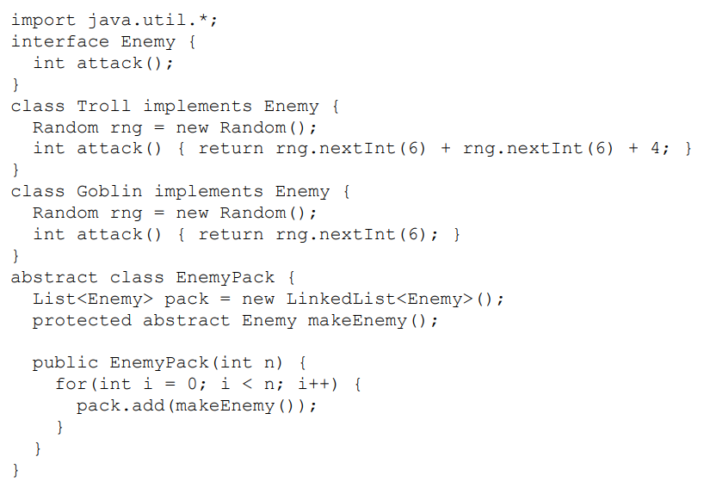
Creational - Factory Method
Ορίζουμε ένα interface για τη δημιουργία ενός αντικειμένου, αλλά αφήνουμε τα subclasses να αποφασίσουν τι στιγμιότυπο θα δημιουργήσουν
Επιτρέπει σε μια κλάση να αναβάλλει τη δημιουργία αντικειμένων στα subclasses

Slide 8
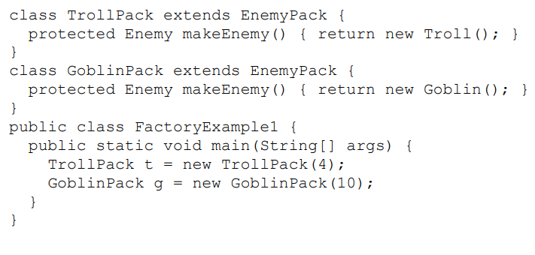
Creational - Factory Method
Χρησιμοποιείται όταν
μια κλάση δεν μπορεί να ξέρει την κλάση των αντικειμένων που πρέπει να δημιουργήσει
θέλει να μπορούν οι subclasses της να καθορίζουν τον τύπο των αντικειμένων να που θα δημιουργήσει
responsibility delegation

Slide 9
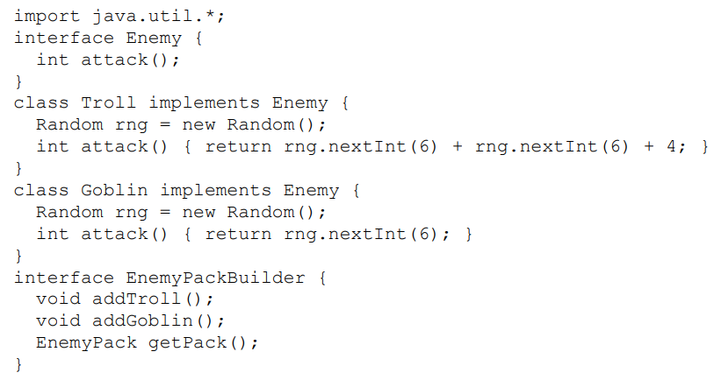
Builder Pattern
Διαχωρισμός της δημιουργίας σύνθετων αντικειμένων από την αναπαράστασή τους, έτσι ώστε η ίδια διαδικασία να μπορεί να δημιουργήσει διαφορετικές αναπαραστάσεις

Slide 10
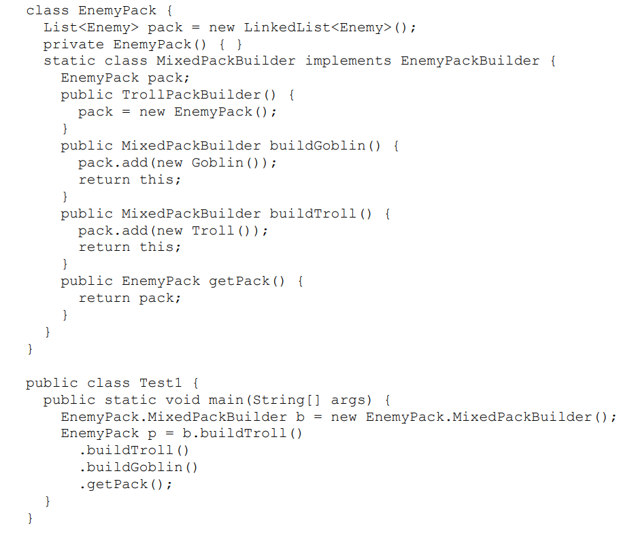
Builder Pattern
Χρησιμοποιείται όταν
ο αλγόριθμος δημιουργίας αντικειμένων χρειάζεται να είναι ανεξάρτητος από τα μέρη που αποτελούν το αντικείμενο και πως συνδέονται (!)
Η διαδικασία δημιουργίας οφείλει να επιτρέπει διαφορετικές αναπαραστάσεις του αντικειμένου που δημιουργείται (!)

Slide 11
Builder Pattern
Συμμετέχουν
Builder (interface –EnemyPackBuilder)
παρέχει ένα interface για την δημιουργία αντικειμένων τύπου Product
ConcreteBuilder (EnemyPack.MixedPackBuilder)
δημιουργεί μέρη του Product, μέσω του builder interface
κρατάει state του τι δημιουργεί
παρέχει interface για να επιστρέψει το Product
Director (Test1)
χρήστης του Builder interface
Product (Goblin, Troll, EnemyPack)
Σύνθετο, υπό κατασκευή, αντικείμενο
περιλαμβάνει κλάσεις που ορίζουν τα μέρη του, καθώς και interfaces για να συνθέσουν το τελικό αποτέλεσμα

Slide 12
Creational - Abstract Factory
Σύστημα ανεξάρτητο από την παραγωγή, σύνθεση και αναπαράσταση των συστατικών του (προϊόντων)
Σύστημα που μπορεί να παράξει πολλές ”οικογένειες προϊόντων”
Τα αντικείμενα κάθε ”οικογένειας” είναι σχεδιασμένα ώστε να χρησιμοποιούνται μαζί
Κατηγορίες οικογενειών προϊόντων με κοινα interfaces και θέλουμε οι χρήστες να έχουν πρόσβαση μόνο σε αυτά

Slide 13
Creational - Abstract Factory
Συμμετέχουν
AbstractFactory: interface για τις λειτουργίες που δημιουργούν προϊόντα
ConcreteFactory: υλοποίηση του AbstractFactory interface
AbstractProduct: interface για τύπο προϊόντος
ConcreteProduct:
υλοποιεί το AbstractProduct
παράγεται από κάποιο ConcreteFactory
Client: χρήστης

Slide 14
Creational - Abstract Factory
Παράδειγμα 1: Κείμενα
παρόμοιες λειτουργίες, οντότητες, διαφορετικές υλοποιήσεις
Παράδειγμα 2: Parsers XML (DOM, Sax)
παρόμοιες λειτουργίες, οντότητες, διαφορετικές υλοποιήσεις
Παράδειγμα 3: Components (Widgets) παραθυρικών συστημάτων
Παράδειγμα 4: Game Logic σε παιχνίδια στρατηγικής / φαντασίας

Slide 15
Patterns categories (structural)
Θεμελειώδεις design patterns που ασχολούνται με object creation mechanisms. Συγκεκριμένα επιχειρούν να δημιουργήσουν το object με τρόπο που είναι κατάλληλος για μια συγκεκριμένη περίπτωση
Βασικά patterns
Adapter
Μετατρέπει τη διεπαφή ενός class σε άλλη διεπαφή που είναι συμβατή με αυτό που περιμένει το client application, και κάνει έτσι δυνατή τη συμβατότητα κλάσεων που αλλιώτικα δεν θα μπορούσαν να συνεργαστούν
Bridge :
Χωρίζει ένα abstraction από το implementation του, επιτρέποντας τους να διαφοροποιηθούν ανεξάρτητα το ένα από το άλλο
Composite:
Συνθέτει αντικείμενα σε δομές δέντρου για να αναπαραστήσει part-whole hierarchies. Αυτό κάνει δυνατή την αντιμετώπιση μεμονωμένων αντικειμένων και συλλογές αντικειμένων, με τον ίδιο τρόπο
Decorator:
Προσθέτει καινούργιο functionality σε ένα object δυναμικά (during runtime)
Facade
Ένα απλοποιημένο, high-level interface, του οποίου η χρήση απλοποιεί τη χρήση ενός περίπλοκου υποσυστήματος
Tα structural patterns μας βοηθάνε στο να οργανώσουμε classes και objects με τρόπο που κάνει promote καλύτερο flexibility και efficiency στο συνολικό software architecture

Slide 16
Structural - Adapter
Μετατρέπει το interface μίας κλάσης σε κάποιο άλλο interface
Επιτρέπει ”συνεργασία” μεταξύ κλάσεων που υλοποιούν διαφορετικά interfaces (όταν αυτό έχει νόημα)
Χρήση
Υπάρχουσες κλάσεις με μή συμβατά interfaces
Δημιουργία επαναχρησιμοποιήσιμων κλάσεων, που να μπορούν να ”συνεργάζονται” με κλάσεις που έχουν άγνωστα interfaces
Παράδειγμα
Arrays.asList

Slide 17
Structural - Adapter
Συμμετέχουν
Target: Το domain-specific interface που χρησιμοποιεί ο client
Client: Χρησιμοποιεί αντικείμενα που υλοποιούν το target interface
Adaptee: Υπάρχον interface που χρειάζεται να τροποποιηθεί
Adapter: Μετατρέπει το interface του Adaptee σε αυτό του Target

Slide 18
Structural - Adapter
Συμμετέχουν
Target: Το domain-specific interface που χρησιμοποιεί ο client
Client: Χρησιμοποιεί αντικείμενα που υλοποιούν το target interface
Adaptee: Υπάρχον interface που χρειάζεται να τροποποιηθεί
Adapter: Μετατρέπει το interface του Adaptee σε αυτό του Target

Slide 19
Structural - Adapter
import java.util.*;
public class MyList {
public static <T> Map<T, T> toMap(List<T> data) {
if((elts.size() % 2) != 0) {
throw new IllegalArgumentException("Need an even number of arguments");
}
Map<T, T> ret = new HashMap<>();
for(int i = 0; i < data.size(); i += 2) {
ret.put(data.get(i), data.get(i+1));
}
return ret;
}
public static void main(String[] args) {
var lst = List.of("Hi", "John", "john", "hi");
var map = MyList.toMap(lst);
System.out.println(map);
}
}
{hi=john, Hi=John}

Slide 20
Structural – Composite
Συνθέτει αντικείμενα σε δομή δέντρου για την αναπαράσταση ιεραρχιών (είτε μερικών, είτε ολόκληρων)
Επιτρέπει στον client να χειρίζεται απλά αντικείμενα ή ιεραρχίες αντικειμένων με ενιαίο τρόπο
Χρήση όταν
θέλουμε να αναπαραστήσουμε μερικές / πλήρεις ιεραρχίες αντικειμένων
θέλουμε οι ”clients” να είναι σε θέση να αγνοήσουν τις διαφορές μεταξύ σύνθετων αντικειμένων και απλών αντικειμένων και να τα χειρίζονται ομοιόμορφα
java.awt.Container / java.awt.Component

Slide 21
Structural – Composite
Συμμετέχουν
Component:
δηλώνει το interface των αντικειμένων προς σύνθεση
υλοποιεί την default συμπεριφορά για τα interfaces που είναι κοινά σε όλες τις κλάσεις
δηλώνει ένα interface για τον χειρισμό των ”παιδιών”
(προαιρετικά) δηλώνει ένα interface για πρόσβαση στον πατέρα
Leaf
Φύλλα του δέντρου στο σύνθετο αντικείμενο - δέν έχουν ”παιδιά”
ορίζει την συμπεριφορά των βασικών αντικειμένων στη σύνθεση
Composite
ορίζει τη συμπεριφορά των αντικειμένων που έχουν ”παιδιά”
αποθηκεύει τέτοια αντικείμενα
υλοποιεί τις σχετικές μεθόδους για τον χειρισμό των παιδιών του Composite
Client

Slide 22
Structural – Composite
import java.util.*;
interface Drawable { // Leaf
void draw();
}
class Line implements Drawable {
public void draw() { System.out.println("a Line"); }
}
class Box implements Drawable {
public void draw() { System.out.println("a Box"); }
}
abstract class Graphic implements Drawable { // Component
List<Drawable> children = new LinkedList<Drawable>();
public void add(Drawable d) { children.add(d); }
public Drawable del(int i) { return children.remove(i); }
public Drawable get(int i) { return children.get(i); }
public int childrenCount() { return children.size(); }
}

Slide 23
Structural – Composite
public class Picture extends Graphic {
public void draw() {
System.out.println("Starting picture");
for(int i = 0; i < childrenCount(); i++) {
get(i).draw();
}
System.out.println("Finished picture");
}
public static void main(String[] args) {
var pic1 = new Picture();
pic1.add(new Line()); pic1.add(new Line()); pic1.add(new Line());
var pic2 = new Picture();
pic2.add(new Line()); pic2.add(new Box());
pic1.add(pic2);
pic1.draw();
}
}

Slide 24
Structural – Composite
Starting picture
a Line
a Line
a Line
Starting picture
a Line
a Box
Finished picture
Finished picture

Slide 25
Structural - Decorator
Προσθήκη επιπλέον λειτουργικότητας (ευθυνών) σε ένα αντικείμενο δυναμικά
Εναλλακτική του subclassing (σε κάποιες περιπτώσεις)

Slide 26
Structural - Decorator
Χρήση όταν:
θέλουμε να προσθέσουμε προσθέσουμε εύθυνες και λειτουργικότητα σε μεμονωμένα αντικείμενα, δυναμικά, χωρίς να επηρεάσουμε άλλα αντικείμενα
η λειτουργικότητα / υπευθυνότητες να μπορούν να αφαιρεθούν
η επέκταση με κληρονομικότητα δεν είναι πρακτική. Κάποιες φορές, αν έχουμε πολλές ανεξάρτητες ”επεκτάσεις” (αναφέρεται κυρίως σε γλώσσες με multiple inheritance, αλλά το pattern χρησιμοποιείται και στην Java), η υλοποίηση των συνδυασμών θα είχε σαν αποτέλεσμα πάρα πολλές subclasses για να καλύψουμε όλους τους συνδυασμούς

Slide 27
Structural - Decorator
Στην Java:
java.io.InputStream, java.io.OutputStream
java.util.Collections.synchronizedList

Slide 28
Structural - Decorator
Συμμετέχουν
Component: το interface των αντικειμένων που θέλουμε να τους προσθέσουμε δυναμικά ευθύνες
ConcreteComponent: αντικείμενο το οποίο θα προσθέσουμε τις ευθύνες
Decorator: Διατηρεί μια αναφορά (πρακτικά: το αντικείμενο) σε ένα Component και ορίζει ένα interface το οποίο υπακούει το interface του Component
ConcreteDecorator: Προσθέτει τις επιπλέον ευθύνε

Slide 29
Structural - Decorator
import java.util.*; interface Enemy { int attack(); } class Troll implements Enemy { public int attack() { return 10; } } abstract class EnemyDecorator implements Enemy { // could be an interface private Enemy enemy; public EnemyDecorator(Enemy e) { this.enemy = e; } protected Enemy getEnemy() { return enemy; } abstract public int attack(); } class DoubleDamageBuff extends EnemyDecorator { public DoubleDamageBuff(Enemy e) { super(e); } public int attack() {return getEnemy().attack() + getEnemy().attack(); } }

Slide 30
Structural - Decorator
class WeakenedDebuff extends EnemyDecorator { public WeakenedDebuff(Enemy e) { super(e); } public int attack() { return getEnemy().attack() / 2; } } public class EnemyDecoratorEx { public static void main(String[] args) { Enemy troll = new Troll(); System.out.println("Troll attacks: " + troll.attack()); var ddTroll = new DoubleDamageBuff(troll); System.out.println("Troll drinks a power potion and attacks: " + ddTroll.attack()); var wkTroll = new WeakenedDebuff(troll); System.out.println("Troll is now tired. Troll attacks: " + wkTroll.attack()); } }

Slide 31
Structural - Decorator
Troll attacks: 10
Troll drinks a power potion and attacks: 20
Troll is now tired. Troll attacks: 5

Slide 32
Structural - Flyweight
Κοινή χρήση (sharing) αντικειμένων, ώστε να μπορούν να υποστηριχθούν μεγάλοι αριθμοί πολλών αντικειμένων
Μία μορφή caching
Χρήση όταν:
μια εφαρμογή χρησιμοποιεί μεγάλο αριθμό αντικειμένων
το κόστος αποθήκευσης των αντικειμένων είναι μεγάλο
το state των αντικειμένων μπορεί να είναι ”εξωτερικό”
πολλές ομάδες αντικειμένων μπορούν να αντικατασταθούν από λίγα κοινά (shared) αντικείμενα, όταν αφαιρέσουμε το ”εξωτερικό” state
η εφαρμογή δεν εξαρτάται από την ”ταυτότητα των αντικειμένων

Slide 33
Structural - Flyweight
π.χ. σε ένα game που ζωγραφίζει 10000 ίδια αντικείμενα (σφαίρες), δεν χρειάζεται να έχουμε 10000 sprites, αλλά λίγα sprite, τα οποία μοιράζουμε. Το state (θέση, ταχύτητα) μπορεί να ”εξωτερικοποιηθεί” και το ίδιο το sprite να μοιράζεται στα αντικείμενα
Οι μέθοδοι Integer.valueOf, Boolean.valueOf κλπ χρησιμοποιούν caching, δηλαδή το flyweight pattern

Slide 34
Structural - Flyweight
Συμμετέχουν
Flyweight: interface μέσω του οποίου τα flyweights δέχονται και χρησιμοποιούν το state
ConcreteFlyweight: υλοποιεί το Flyweight interface και αποθηκεύει το εσωτερικό state (π.χ. sprite). Πρέπει να μπορεί να μοιραστεί και το εσωτερικό state να είναι ανεξάρτητο του πού χρησιμοποιείται.
UnsharedConcreteFlyweight: Στο flyweight, η κοινή χρήση είναι προαιρετική. (Τα unshared flyweight, ενδέχεται να έχουν κάποιο concrete flyweight αντικείμενο στην ιεραρχία τους)

Slide 35
Structural - Flyweight
SFlyweightFactory: Δημιουργία και διαχείριση των κοινών αντικειμένων
Client: Χρησιμοποιεί τα flyweights και διατηρεί ή υπολογίζει το εξωτερικό state τους

Slide 36
Structural - Flyweight
import java.util.*; class Sprite { private String name; public Sprite(String n) { this.name = n; } public String toString() { return "[Sprite: " + name + "]"; } }

Slide 37
Structural - Flyweight
class SpriteFactory { // Also a Singleton private static SpriteFactory instance = new SpriteFactory(); private Map<String, Sprite> sprites = new HashMap<>(); public static SpriteFactory getInstance() { return instance; } private SpriteFactory() { } public Sprite newSprite(String name) { if(name.startsWith("bullet") || name.startsWith("ship")) { // get from cache Sprite s = sprites.getOrDefault(name, new Sprite(name)); sprites.put(name, s); return s; } // return an actual sprite instance return new Sprite(name); } }

Slide 38
Structural - Flyweight
class Bullet { Sprite bulletSprite; float xPos = 0.0f, yPos = 0.0f; public Bullet() { bulletSprite = SpriteFactory.getInstance().newSprite("bullet"); } public Sprite getSprite() { return bulletSprite; } } public class NotMuchOfAnExample { public static void main(String[] args) { var b1 = new Bullet(); var b2 = new Bullet(); System.out.println("b1 == b2? " + (b1 == b2)); System.out.println("b1.getSprite() == b2.getSprite()? " + (b1.getSprite() == b2.getSprite())); } }

Slide 39
Patterns categories (behavioral)
Θεμελειώδεις design patterns που ασχολούνται με object creation mechanisms. Συγκεκριμένα επιχειρούν να δημιουργήσουν το object με τρόπο που είναι κατάλληλος για μια συγκεκριμένη περίπτωση
Βασικά patterns
Chain of responsibility
Μετατρέπει τη διεπαφή ενός class σε άλλη διεπαφή που είναι συμβατή με αυτό που περιμένει το client application, και κάνει έτσι δυνατή τη συμβατότητα κλάσεων που αλλιώτικα δεν θα μπορούσαν να συνεργαστούν
Command :
Χωρίζει ένα abstraction από το implementation του, επιτρέποντας τους να διαφοροποιηθούν ανεξάρτητα το ένα από το άλλο
Interpreter:
Συνθέτει αντικείμενα σε δομές δέντρου για να αναπαραστήσει part-whole hierarchies. Αυτό κάνει δυνατή την αντιμετώπιση μεμονωμένων αντικειμένων και συλλογές αντικειμένων, με τον ίδιο τρόπο
Iterator:
Προσθέτει καινούργιο functionality σε ένα object δυναμικά (during runtime)
Mediator
Ένα απλοποιημένο, high-level interface, του οποίου η χρήση απλοποιεί τη χρήση ενός περίπλοκου υποσυστήματος
Memento
Tα structural patterns μας βοηθάνε στο να οργανώσουμε classes και objects με τρόπο που κάνει promote καλύτερο flexibility και efficiency στο συνολικό software architecture

Slide 40
Patterns categories (behavioral)
Θεμελιώδεις design patterns που ασχολούνται με object creation mechanisms. Συγκεκριμένα επιχειρούν να δημιουργήσουν το object με τρόπο που είναι κατάλληλος για μια συγκεκριμένη περίπτωση
Βασικά patterns
Observer
State
Strategy
Visitor
Tα structural patterns μας βοηθάνε στο να οργανώσουμε classes και objects με τρόπο που κάνει promote καλύτερο flexibility και efficiency στο συνολικό software architecture

Slide 41
Behavioral - Chain of Responsibility
Αποσύνδεση του αποστολέα ενός αιτήματος με τον αποδέκτη της.
Δίνει σε παραπάνω από ένα αντικείμενα τη δυνατότητα να χειριστούν το αίτημα, κάνοντας την ”chain”, μέχρι να βρεθεί το αντικείμενο που μπορεί να την χειριστεί

Slide 42
Behavioral - Chain of Responsibility
Χρήση όταν
περισσότερα από ένα αντικείμενα μπορούν να χειριστούν μια εντολή και δεν γνωρίζουμε εκ των προτέρων ποιό
θέλουμε να στείλουμε ένα αίτημα σε περισσότερα από ένα αντικείμενα, χωρίς να δηλώσουμε ρητά τον αποδέκτη
τα αντικείμενα που μπορούν να χειριστούν μια εντολή πρέπει να δηλώνονται δυναμικά
Στην Java: java.util.Logger#log()

Slide 43
Behavioral - Chain of Responsibility
Συμμετέχουν
Handler:
δηλώνει ένα interface για να χειρίζεται αιτήματα
(προαιρετικά) υλοποίηση της εξυπηρέτησης του αιτήματος
ConcreteHandler:
Χειρίζεται τα αιτήματα για τα οποία είναι υπεύθυνος
Αν μπορεί να το χειριστεί, τερματίζει το chain, αλλιώς πρέπει να έχει πρόσβαση σε αυτούς που τον ακολουθούν για να προωθήσει το αίτημα
Client: Στέλνει το αίτημα στο chain of responsibility

Slide 44
Behavioral - Chain of Responsibility
// Single chain example, no branching interface LetterHandler { boolean handle(String s); } abstract class BaseHandler implements LetterHandler { private LetterHandler successor = null; protected void setSuccessor(LetterHandler l) { successor = l; } protected boolean chain(String s) { if(successor != null) { return successor.handle(s); } // throw new IllegalArgumentException("Message " + s + "was not handled"); return false; } }

Slide 45
Behavioral - Chain of Responsibility
class AHandler extends BaseHandler { public AHandler(LetterHandler b) { setSuccessor(b); } public boolean handle(String s) { if(s.startsWith("A")) { System.out.println("AHandler: " + s); return true; } return chain(s); } } class BHandler extends BaseHandler { public BHandler(LetterHandler h) { setSuccessor(h); } public boolean handle(String s) { if(s.startsWith("B")) { System.out.println("AHandler: " + s); return true; } return chain(s); } }

Slide 46
Behavioral - Command
”Περικλείει” ένα αίτημα με τη μορφή ενός αντικειμένου, επιτρέποντας να παραμετροποιούμε clients με αιτήματα διαφορετικού τύπου, να μπορούμε να έχουμε ”ουρές εξυπηρέτησης” ή logs
Χρήσεις: πάρα πολλές
Στην Java: Runnable, EventListener

Slide 47
Behavioral - Interpreter
Δεδομένης μιας γλώσσας, ορίζει μια αναπαράσταση της γραμματικής της γλώσσας και ταυτόχρονα έναν interpreter, ο οποίος επιτρέπει ”εκτέλεση” προτάσεων της γλώσσας αυτής.
Χρήση: Απλές γραμματικές
Πρακτικά έχουμε δεί ένα παράδειγμα στον Recursive Descent Parser
στην Java: java.util.Pattern (regular expressions)

Slide 48
Behavioral - Iterator
Παρέχει μια μέθοδο για να έχουμε πρόσβαση στα στοιχεία μιας συλλογής, χωρίς να εκθέτει την ίδια τη συλλογή
Χρήσεις:
πρόσβαση σε στοιχεία χωρίς πρόσβαση στη δομή αυτής
πολλαπλές προσπελάσεις της ίδιας συλλογής
κοινό interface για πρόσβαση σε διαφορετικούς τύπους συλλογών
Έχουμε δει το pattern στους iterators της Java!

Slide 49
Behavioral - Mediator
Ορίζει ένα αντικείμενο που περικλείει τον τρόπο με τον οποίο αλληλεπιδρά ένα σύνολο αντικειμένων
”Loose coupling”, αφού τα αντικείμενα δεν χρειάζεται να αλληλεπιδρούν μεταξύ τους άμεσα. Επιτρέπει να τροποποιούμε τον τρόπο με τον οποίο αλληλεπιδρούν.

Slide 50
Behavioral - Mediator
Χρήση όταν
Ένα σύνολο αντικειμένων αλληλεπιδρούν με καλά καθορισμένους, αλλά σύνθετους τρόπους → οι αλληλεπιδράσεις είναι αδόμητες και δύσκολο να κατανοηθούν
η επαναχρησιμοποίηση ενός αντικειμένου είναι δύσκολη, γιατί αναφέρεται σε και επικοινωνεί με πολλά αντικείμενα
μια συμπεριφορά η οποία είναι κατανεμημένη σε πολλές κλάσεις θα πρέπει να μπορεί να τροποποιηθεί χωρίς subclassing
Στην Java: java.util.concurrent.Executor#execute(),
java.util.concurrent.ExecutorService

Slide 51
Behavioral - Mediator
Συμμετέχουν
Mediator: ορίζει ένα interface για την επικοινωνία των Colleagues
ConcreteMediator:
υλοποιεί το interface και χειρίζεται / οργανώνει τα Colleague objects
γνωρίζει και διατηρεί συλλογή των Colleague
Colleague classes:
κάθε Coleague class γνωρίζει τον Mediator της
επικοινωνεί με αυτόν όταν θέλει να επικοινωνήσει με τα υπόλοιπα Colleague classes
https: //www.baeldung.com/java-mediator-pattern

Slide 52
Behavioral - Memento
Δυνατότητα αποθήκευσης και επαναφοράς του state ενός αντικειμένου χωρίς να παραβιάζεται ο κανόνας του encapsulation
Π.χ. Save / Restore game

Slide 53
Behavioral - Observer
Ορισμός μιας σχέσης 1-πολλά, έτσι ώστε όταν αλλάζει το state του ενός αντικειμένου να ειδοποιούνται και να ενημερώνονται αυτόματα όσα εξαρτώνται από αυτό
Χρήσεις
Όταν μια αλλαγή σε ένα αντικείμενο απαιτεί να αλλάξουν και άλλα, χωρίς να ξέρουμε εκ των προτέρων πόσα και τι είδους είναι αυτά
Abstraction που έχει δύο όψεις, η μία εκ των οποίων εξαρτάται από την άλλη, τις οποίες θέλουμε να μπορούμε να χρησιμοποιήσουμε ανεξάρτητα
Στην Java: java.util.EventListener και όλες οι subclasses
RxJava

Slide 54
Behavioral - Observer
Συμμετέχουν
Subject:
γνωρίζει τους Observers (παρατηρητές) του.
παρέχει ένα interface για προσθήκη και αφαίρεση παρατηρητών
Observer: παρέχει ένα interface για αντικείμενα τα οποία θα πρέπει να ειδοποιούνται όταν αλλάζει ένα Subject
ConcreteSubject:
Διατηρεί τους ConcreteObservers του
Ειδοποιεί τους ConcreteObservers, όταν αλλάξει το state του
ConcreteObserver:
Διατηρεί αναφορά στο αντικείμενο ConcreteSubject
αποθηκεύει state το οποίο ακολουθεί αυτό του subject
υλοποιεί το interface του Observer, ώστε να διατηρεί συνεπές αντίγραφο του state του subject

Slide 55
Behavioral - Observer
import java.util.*; interface Subject { void addObserver(Observer o); // also remove void notifyObservers(); } interface Observer { void update(); } class Player implements Subject { int health = 100; List<Observer> observers = new LinkedList<>(); public void addObserver(Observer o) { observers.add(o); } public void notifyObservers() { for(Observer o: observers) { o.update(); } } public int getHealth() { return health; } public void setHealth(int h) { health = h; notifyObservers(); } }

Slide 56
Behavioral - Observer
class Enemy implements Observer { Player victim; int playerHealth; String name; public Enemy(String name) { this.name = name; } public void setPlayer(Player p) { victim = p; playerHealth = p.getHealth(); } public void update() { playerHealth = victim.getHealth(); System.out.println("Notified " + name +": player took damage! " + "Health left: " + playerHealth); } }

Slide 57
Behavioral - Observer
public class MyObserver { public static void main(String[] args) { var p = new Player(); var e1 = new Enemy("Troll"); p.addObserver(e1); e1.setPlayer(p); var e2 = new Enemy("Goblin"); p.addObserver(e2); e2.setPlayer(p); var e3 = new Enemy("Ettin"); p.addObserver(e3); e3.setPlayer(p); } }

Slide 58
Behavioral - Observer
Notified Troll: player took damage! Health left: 85 Notified Goblin: player took damage! Health left: 85 Notified Ettin: player took damage! Health left: 85 Notified Troll: player took damage! Health left: 60 Notified Goblin: player took damage! Health left: 60 Notified Ettin: player took damage! Health left: 60

Slide 59
Behavioral - State
Επιτρέπει σε ένα αντικείμενο να αλλάζει τη συμπεριφορά του όταν αλλάζει το state του. Το αντικείμενο θα φαίνεται σαν να έχει αλλάξει κλάση
Χρήσεις:
Όταν η συμπεριφορά ενός αντικειμένου εξαρτάται από το state του
η συμπεριφορά αυτή είναι εξαιρετικά σύνθετη. Το state pattern μας επιτρέπει να τοποθετήσουμε τη συμπεριφορά σε διαφορετικές κλάσεις
Πρακτικά: Κοινό interface για operations, εσωτερικά διαφορετικές κλάσεις

Slide 60
Behavioral - State
import java.util.*; enum ACTION {ATTACK, DEFEND, FLEE} interface State { public ACTION enemyLogic(); } class Normal implements State { public ACTION enemyLogic() { return ACTION.ATTACK; } } class Wounded implements State { double defendProb; public Wounded(double prob) { defendProb = prob; } public ACTION enemyLogic() { if(Math.random() < defendProb) { return ACTION.DEFEND; } return ACTION.ATTACK; } } class HeavyWounded implements State { public ACTION enemyLogic() { return ACTION.FLEE; } }

Slide 61
Behavioral - State
class Enemy { State state; int hitPoints; public Enemy() { state = new Normal(); hitPoints = 100; } public int getHitPoints() { return hitPoints; } public void takeDamage(int damage) { hitPoints -= damage; if(hitPoints > 30 && hitPoints <= 60) { state = new Wounded(0.5); } else if (hitPoints <= 30) { state = new HeavyWounded(); } } public ACTION getAction() { return state.enemyLogic(); } }

Slide 62
Behavioral - State
100 / ATTACK 60 / ATTACK 20 / FLEE

Slide 63
Behavioral - Strategy
Αφήνει την υλοποίηση τμημάτων ενός αλγορίθμου στις υποκλάσεις. Επιτρέπει στις υποκλάσεις να καθορίζουν βήματα του αλγορίθμου χωρίς να αλλάζουν τη δομή του

Slide 64
Behavioral - Template Method
import java.util.*; abstract class AbsEnemy { String name, kind; public AbsEnemy(String name) { this.name = name; } public abstract int attack(); public abstract String getType(); public String getName() { return name; } } class Troll extends AbsEnemy { public Troll(String name) { super(name); } public String getType() { return "humanoid"; } public int attack() { return 10; } }

Slide 65
Behavioral - Template Method
class Tarrasque extends AbsEnemy { public Tarrasque(String name) { super(name); } public String getType() { return "beast"; } public int attack() { return 500; } } public class TemplMethod { public static void main(String[] args) { var t1 = new Troll("ATroll"); var t2 = new Tarrasque("ATarrasque"); System.out.println(t1.getName() + " / " + t1.getType()); System.out.println(t2.getName() + " / " + t2.getType()); } }

Slide 66
Behavioral - Template Method
ATroll / humanoid ATarrasque / beast

Slide 67
Behavioral - Visitor
Αναπαριστά μια λειτουργία που πρέπει να εφαρμοστεί στα στοιχεία μιας δομής
Επιτρέπει να ορίσουμε νέες λειτουργιες χωρίς να αλλάξουμε τις κλάσεις των στοιχείων στις οποίες εφαρμόζεται η λειτουργία
Χρήσεις:
Δομή αντικειμένων που αποτελείται από διαφορετικές κλάσεις με διαφορετικά interfaces και θέλουμε να χειριστούμε τα αντικείμενα ανάλογα με την κλάση τους
ανεξάρτητα operations που πρέπει να εφαρμοστούν σε διαφορετικές κλάσεις μιας δομής αντικειμένων και δεν θέλουμε να προσθέσουμε τα operations αυτά στις συγκεκριμένες κλάσεις.
Όταν οι κλάσεις που ορίζουν την δομή αντικειμένων αλλάζουν σπάνια, αλλά θέλουμε να μπορούμε να ορίζουμε νεα operations στην δομή.

Slide 68
Behavioral - Visitor
Συμμετέχουν:
Visitor: δηλώνει μια λειτουργία visit για κάθε κλάση ConcreteElement. Το όνομα και το signature καθορίζουν την κλάση που στέλνει καλεί την visit, έτσι ώστε να μπορεί να καθορίσει την κλάση του αντικειμένου το οποίο επισκέπτεται
ConcreteVisitor: υλοποιεί κάθε operation που δηλώνεται από τον Visitor.
Element: ορίζει μια λειτουργία accept, η οποία δέχεται έναν visitor και το όρισμά του
ConcreteElement: υλοποιεί την λειτουργία accept
ObjectStructure: μπορεί να απαριθμήσει τα στοιχεία που το αποτελούν, παρέχει ένα interface για τον visitor. Μπορεί να είναι είτε ένα composite, είτε μια συλλογή δεδομένων

Slide 69
Behavioral - Visitor
import java.util.*; interface ItemElement { // Element void accept(ItemElementVisitor v); } interface ItemElementVisitor { // Visitor void visit(Weapon w); void visit(Armor a); void visit(Trinket t); }

Slide 70
Behavioral - Visitor
class Weapon implements ItemElement { // ConcreteElement public final String name; public Weapon(String n) { name = n; } public void accept(ItemElementVisitor visitor) { visitor.visit(this); } } class Armor implements ItemElement { // ConcreteElement public final String name; public Armor(String n) { name = n; } public void accept(ItemElementVisitor visitor) { visitor.visit(this); } }

Slide 71
Behavioral - Visitor
class Trinket implements ItemElement { // ConcreteElement public final String name; public Trinket(String n) { name = n; } public void accept(ItemElementVisitor visitor) { visitor.visit(this); } } class DamageVisitor implements ItemElementVisitor { // ConcreteVisitor public void visit(Weapon w) { System.out.println("Weapon " + w.name + " took some damage"); } public void visit(Armor w) { System.out.println("Armor " + w.name + " took some damage"); } public void visit(Trinket w) { System.out.println("Trinket " + w.name + " took some damage"); } }

Slide 72
Behavioral - Visitor
public class VisitorEx { public static void main(String[] args) { List<ItemElement> items = List.of(new Armor("Chainmail"), new Weapon("Sword"), new Trinket("Rabbit's foot"), new Trinket("Amulet of fire")); // ObjectStructure var v = new DamageVisitor(); for(ItemElement e: items) { e.accept(v); } } }

Slide 73
Behavioral - Visitor
Armor Chainmail took some damage Weapon Sword took some damage Trinket Rabbit's foot took some damage Trinket Amulet of fire took some damage

Slide 74
RECAP
01
Design Patterns (descriptions)
Design Patterns (code snippet examples)
Design Patterns (code snippet examples)
02

Slide 75
NEXT UP
Sorting and Searching
=>

